Slide 1


Slide 2

Prevención del riesgo químico enfocado al Sistema Globalmente Armonizado

Slide 3
Objetivo de la capacitación
Divulgar los aspectos más representativos relacionados con la prevención de riesgos y el Sistema Globalmente Armonizado SGA para la identificación y etiquetado de productos químicos.

Slide 4
Contenido
Marco legal relacionado con productos químicos.
Etiquetado del Sistema Globalmente Armonizado.
Compatibilidad en el almacenamiento.
Fichas de Datos de Seguridad FDS.
Entre cada tema realizaré un seguimiento al aprendizaje adquirido

Slide 5

Marco legal relacionado con productos químicos.
Inicialmente vamos a recordar las responsabilidades y obligaciones más representativas que se encuentran en la legislación Colombiana.

Slide 6
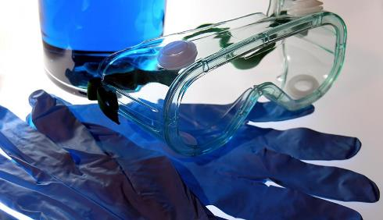
Resolución 2400 de 1979
El empleador debe suministrar los Elementos de Protección Personal a los trabajadores y ellos deben utilizarlos permanentemente.

Slide 7
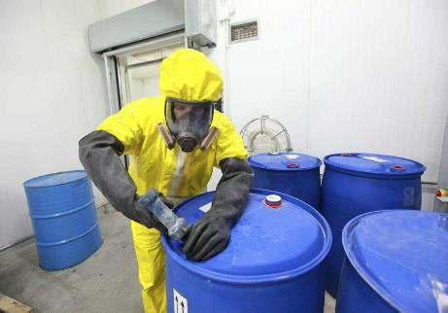


Resolución 2400 de 1979
El empleador debe garantizar buenas condiciones laborales para el desarrollo de las actividades que involucren productos químicos.

Slide 8

Resolución 2400 de 1979
Las sustancias químicas que puedan reaccionar juntas y expeler emanaciones peligrosas o causar incendios o explosiones, serán almacenadas separadamente unas de otras.

Slide 9

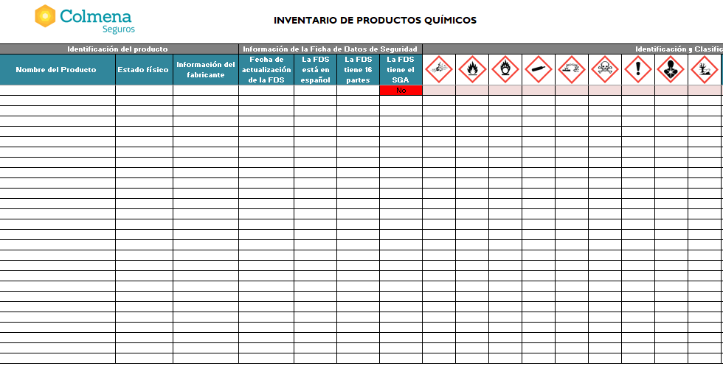
Ley 55 de 1993
Los empleadores deberán mantener un registro o inventario de los productos químicos peligrosos utilizados en el lugar de trabajo, con referencias a las fichas de datos de seguridad apropiadas.

Slide 10
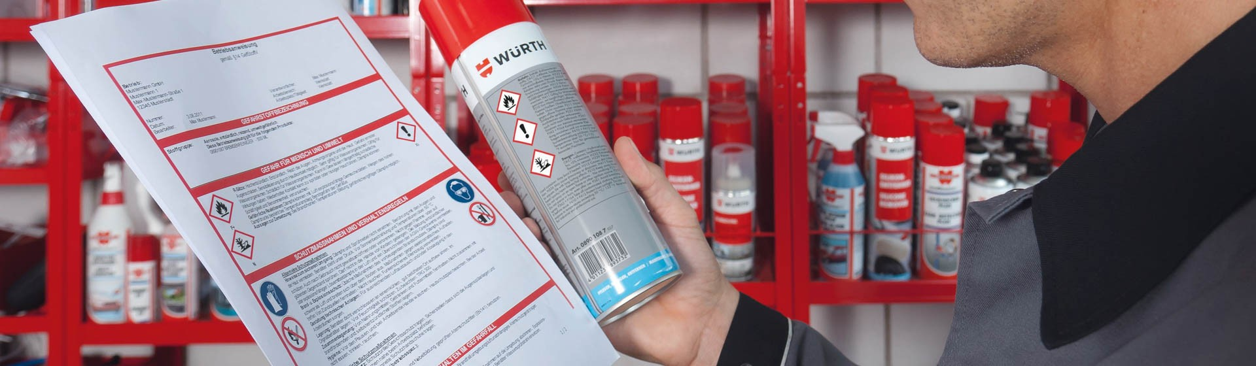
Ley 55 de 1993
La denominación química o común utilizada para identificar el producto químico en la ficha de datos de seguridad deberá ser la misma que la que aparece en la etiqueta.

Slide 11
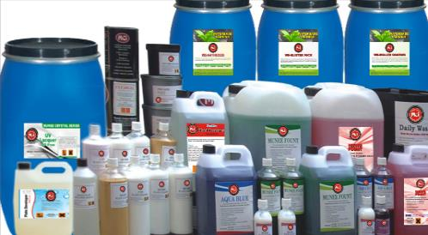
Ley 55 de 1993
Todos los envases de productos químicos deben contar con una etiqueta para su identificación.

Slide 12

Decreto 1079 de 2015
Reglamenta el manejo y transporte terrestre automotor de mercancías peligrosas por carretera.

Slide 13
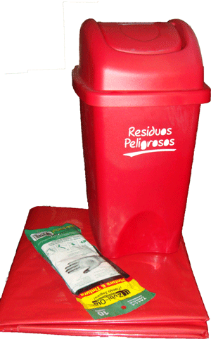
Decreto 1076 de 2015
Los residuos de los productos químicos deben ir a una bolsa o caneca destinada exclusivamente para tal fin, porque son considerados residuos peligrosos y deben tener un tratamiento especial.

Slide 14

Decreto 1496 de 2018
La forma correcta para etiquetar los productos químicos en la actualidad es a través del Sistema Globalmente Armonizado.

Slide 15
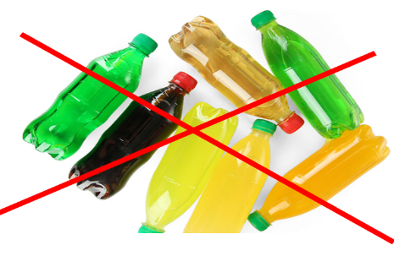
Decreto 1496 de 2018
Está prohibido envasar productos químicos en recipientes de alimentos.
Así como envasar alimentos en recipientes que contuvieron productos químicos.

Slide 16

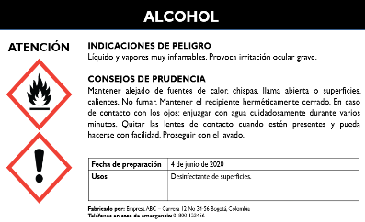

Resolución 773 de 2021
Todos los productos químicos deben estar etiquetados:
En el trasvase.
Elaboración de mezclas o diluciones.
Cuando la etiqueta original no cuente con el SGA.
Cuando ésta se encuentre deteriorada.
Sus FDS pueden estar en medio físico o digital

Slide 17

Seguimiento al aprendizaje adquirido
Les voy a presentar seis imágenes, teniendo en cuenta lo aprendido sobre legislación, seleccionen una situación y coméntenla por favor.
Ánimo, los invito a participar activamente.
Estaré atento a sus valiosos aportes.

Slide 18














1
2
3
Thiner
pegante
Ficha de Seguridad
6
4
5
SGA
RESIDUOS
PELIGROSOS

Slide 19









Peligros físicos
Peligros a la salud
Peligros ambientales
2. Etiquetado del SGA.

Slide 20

Bomba explotando
Con este rombo se identifican las sustancias que tienen la capacidad de detonar.
Por ejemplo explosivos como la pólvora, o el TNT.
Peligros físicos

Slide 21

Llama
Sustancias que tienen la capacidad de arder en presencia de vapores y una chispa como sólidos, líquidos y gases inflamables como el fósforo, la gasolina, el propano, entre otros.
Peligros físicos

Slide 22

Llama sobre circulo
Sustancias oxidantes o comburentes que desprenden oxígeno favoreciendo la combustión de otras sustancias. Ej: Ácido Nítrico, Oxígeno.
Peligros físicos

Slide 23

Botella de gas
Gases a presión. Propano, Acetileno
Gases criogénicos. Nitrógeno
Aerosoles. Pinturas, Insecticidas
Peligros físicos

Slide 24

Corrosión
Una sustancia es corrosiva para los metales cuando, por su acción química, puede dañarlos.
Y corrosiva para la piel cuando es capaz de generar una lesión irreversible por contacto.
Como los ácidos y los alcalinos.
Peligros físicos
Peligros a la salud

Slide 25

Calavera y tibias cruzadas
Una sustancia es tóxica cuando puede generar la muerte por contacto
directo, como los plaguicidas o los cianuros.
Peligros a la salud

Slide 26

Signo de exclamación
Sustancias que pueden ser nocivas, causar irritación y sensibilización en ojos y piel, pueden implicar riesgos a la salud de forma temporal o alérgica.
La mayoría de desengrasantes están dentro de este grupo.
Peligros a la salud

Slide 27

Peligro para la salud
Figuran en esta clase las sustancias que afectan gravemente una parte del cuerpo. Como el Asbesto, generador de cáncer o algunos solventes que dañan el hígado o riñones.
Peligros a la salud

Slide 28

Medio ambiente
El contacto de esa sustancia con el medio ambiente acuático puede provocar daños al ecosistema a corto o largo plazo.
El hipoclorito de sodio afecta el medio acuático.
Peligros al medio ambiente

Slide 29
Seguimiento al aprendizaje adquirido
Les voy a presentar las señales del SGA en desorden. ¿Qué tan observadores son? ¿Aprendieron el nombre de la señal o lo que representa?
Ánimo, los invito a participar activamente.
Estaré atento a sus valiosos aportes.

Slide 30










Slide 31
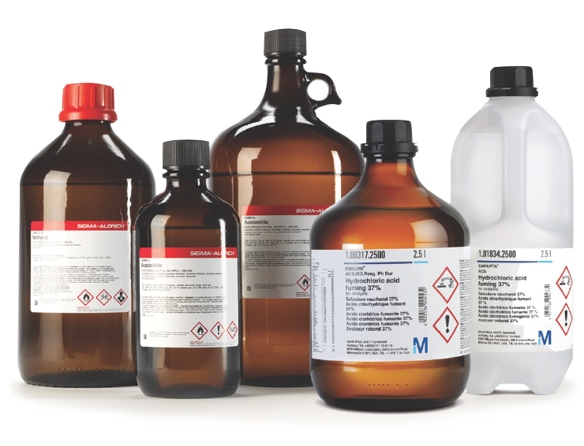
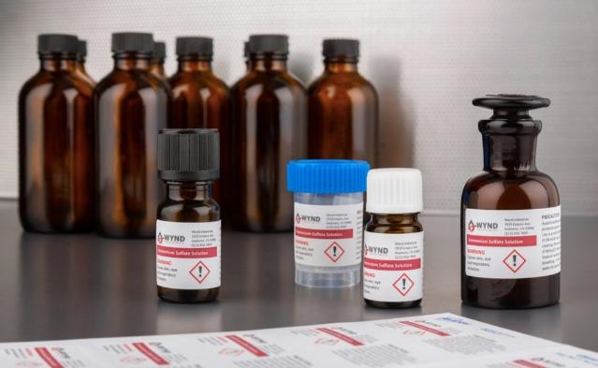
La etiqueta de los envases está compuesta de 6 partes

Slide 32


NOMBRE DEL PRODUCTO
ATENCIÓN
INDICACIONES DE PELIGRO (Frases H)
Puede ser nocivo por contacto con la piel.
Tóxico para los organismos acuáticos.
CONSEJOS DE PRUDENCIA (Frases P)
Utilice guantes de protección, y protección ocular.
No arroje el contenido del recipiente directamente sobre fuentes de agua.
Generalmente en la parte superior de la etiqueta, va escrito el nombre del producto
Fabricado por CasQuímica SAS Carrera 65 # 74 A 40 Cali - Valle - Colombia
Teléfono en caso de emergencia: 018000-310770

Slide 33
NOMBRE DEL PRODUCTO
ATENCIÓN
INDICACIONES DE PELIGRO (Frases H)
Puede ser nocivo por contacto con la piel.
Tóxico para los organismos acuáticos.
CONSEJOS DE PRUDENCIA (Frases P)
Utilice guantes de protección, y protección ocular.
No arroje el contenido del recipiente directamente sobre fuentes de agua.
Palabra de advertencia, aquí estará escrito:
Atención: si el producto genera daños a largo plazo
Peligro: si el producto genera daños inmediatos
Fabricado por CasQuímica SAS Carrera 65 # 74 A 40 Cali - Valle - Colombia
Teléfono en caso de emergencia: 018000-310770

Slide 34
NOMBRE DEL PRODUCTO
ATENCIÓN
INDICACIONES DE PELIGRO (Frases H)
Puede ser nocivo por contacto con la piel.
Tóxico para los organismos acuáticos.
CONSEJOS DE PRUDENCIA (Frases P)
Utilice guantes de protección, y protección ocular.
No arroje el contenido del recipiente directamente sobre fuentes de agua.
Rombo o rombos del Sistema Globalmente Armonizado
Fabricado por CasQuímica SAS Carrera 65 # 74 A 40 Cali - Valle - Colombia
Teléfono en caso de emergencia: 018000-310770

Slide 35
NOMBRE DEL PRODUCTO
ATENCIÓN
INDICACIONES DE PELIGRO (Frases H)
Puede ser nocivo por contacto con la piel.
Tóxico para los organismos acuáticos.
CONSEJOS DE PRUDENCIA (Frases P)
Utilice guantes de protección, y protección ocular.
No arroje el contenido del recipiente directamente sobre fuentes de agua.
Información del fabricante
Fabricado por CasQuímica SAS Carrera 65 # 74 A 40 Cali - Valle - Colombia
Teléfono en caso de emergencia: 018000-310770

Slide 36
NOMBRE DEL PRODUCTO
ATENCIÓN
INDICACIONES DE PELIGRO (Frases H)
Puede ser nocivo por contacto con la piel.
Tóxico para los organismos acuáticos.
CONSEJOS DE PRUDENCIA (Frases P)
Utilice guantes de protección, y protección ocular.
No arroje el contenido del recipiente directamente sobre fuentes de agua.
Frases H: describe los peligros del producto
Fabricado por CasQuímica SAS Carrera 65 # 74 A 40 Cali - Valle - Colombia
Teléfono en caso de emergencia: 018000-310770

Slide 37
NOMBRE DEL PRODUCTO
ATENCIÓN
INDICACIONES DE PELIGRO (Frases H)
Puede ser nocivo por contacto con la piel.
Tóxico para los organismos acuáticos.
CONSEJOS DE PRUDENCIA (Frases P)
Utilice guantes de protección, y protección ocular.
No arroje el contenido del recipiente directamente sobre fuentes de agua.
Frases P: presenta las precauciones que deben tenerse al manipular, almacenar y eliminar el producto
Fabricado por CasQuímica SAS Carrera 65 # 74 A 40 Cali - Valle - Colombia
Teléfono en caso de emergencia: 018000-310770

Slide 38





1
ACIDO ACÉTICO
PELIGRO
4
2
Fabricado por CasQuímica SAS
Carrera 65 # 74 A 40
Cali - Valle - Colombia
Teléfono en caso de emergencia: 018000-310770
3
5
Líquidos y vapores inflamables. Puede ser corrosivo para los metales.
Provoca quemaduras graves en la piel y lesiones oculares graves.
Almacenar lejos de chispas y fuentes de ignición.
En caso de ingestión, no provocar el vómito.
En caso de contacto con los ojos, aclarar cuidadosamente
con agua durante varios minutos. En caso de inhalación,
dirigirse a un sitio ventilado.
6

Slide 39
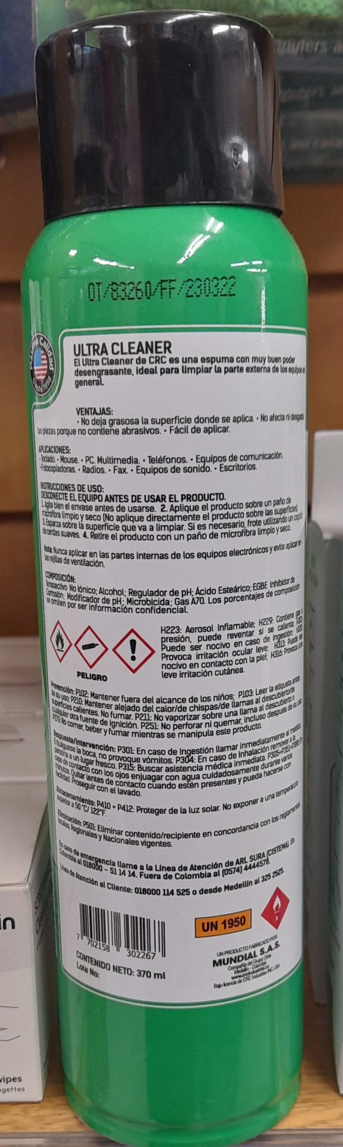
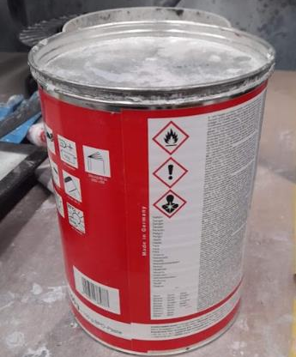
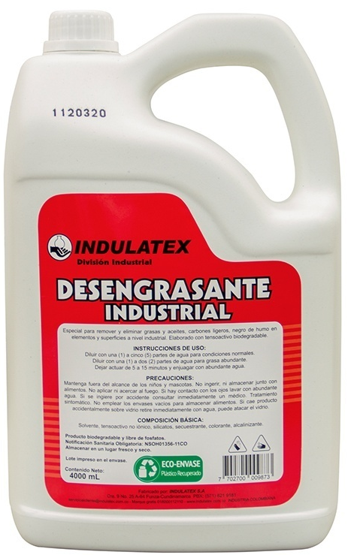
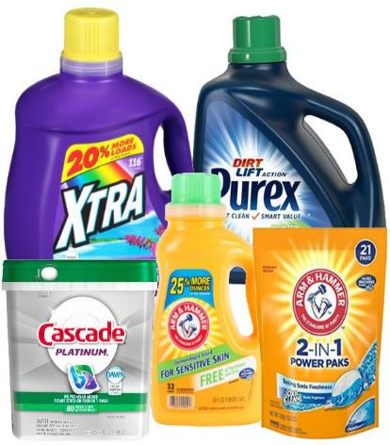
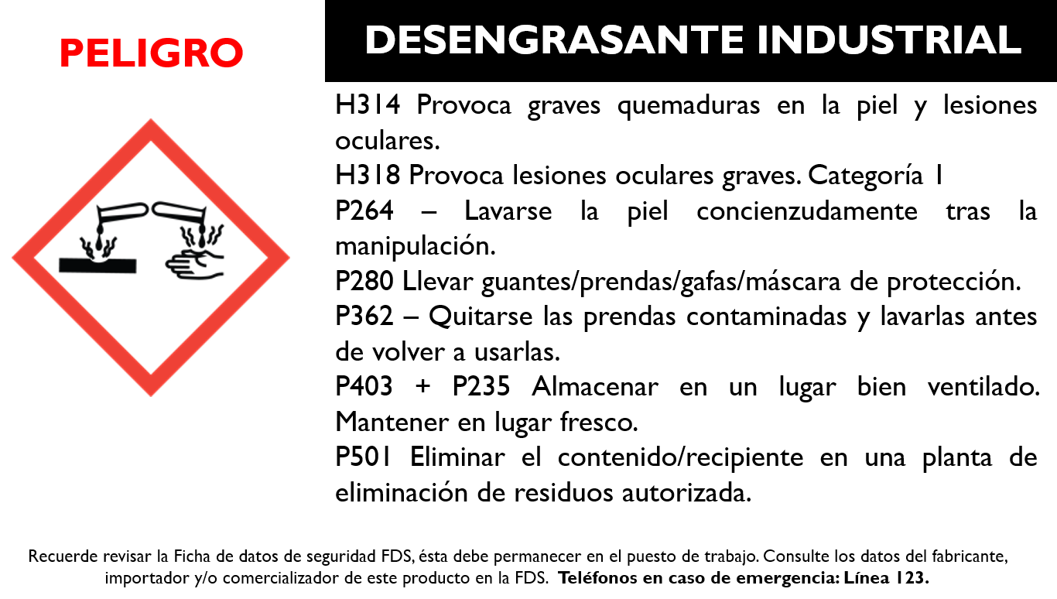

Slide 40
Capacidad del envase | Dimensión de la etiqueta | Dimensiones del pictograma
Hasta 3 litros | Si es posible, al menos 52 x 74 mm | No menos de 10 x 10. Si es posible, al menos 16 x16 mm
Más de 3 litros, pero sin exceder de 50 litros | Al menos 74 x 105 mm | Al menos 23 x 23 mm
Más de 50 litros, pero sin exceder de 500 litros | Al menos 105 x 148 mm | Al menos 32 x 32 mm
Más de 500 litros | Al menos 148 x 210 mm | Al menos 46 x 46 mm

Slide 41
Seguimiento al aprendizaje adquirido
Ahora, deben pensar una sustancia química que conozcan, puede ser alguna que utilicen en su casa o en el trabajo y van a proponer una frase H (Peligro) y una frase P (Prudencia) que sean aplicables a esa sustancia.
Ánimo, los invito a participar activamente.
Estaré atento a sus valiosos aportes.

Slide 42
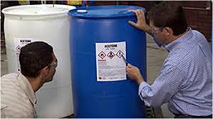
3. Compatibilidad en el almacenamiento.
Ahora veamos, como almacenar correctamente los productos químicos teniendo en cuenta el Sistema Globalmente Armonizado.

Slide 43
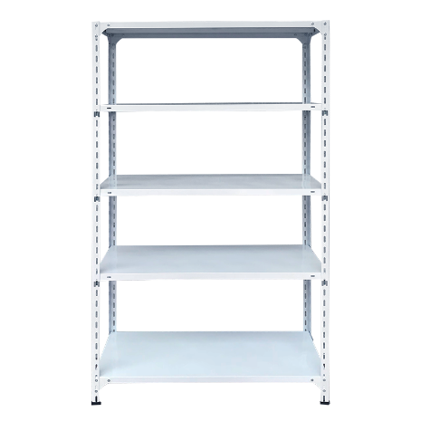
Compatibilidad
Luego, los productos químicos que tengan la misma clasificación del SGA (o rombos), pueden almacenarse juntos. Los que tengan clasificación diferente deben separarse.

Slide 44
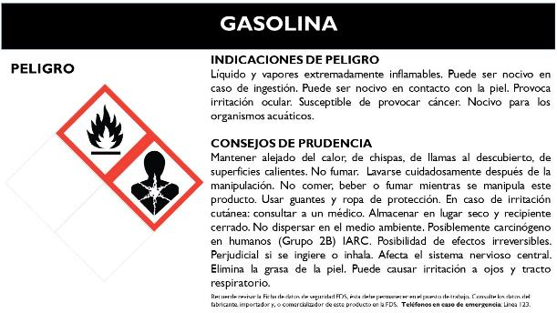
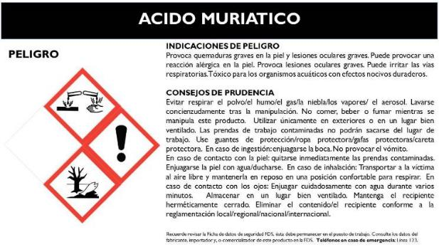

Recuerda los peligros físicos?

Slide 45
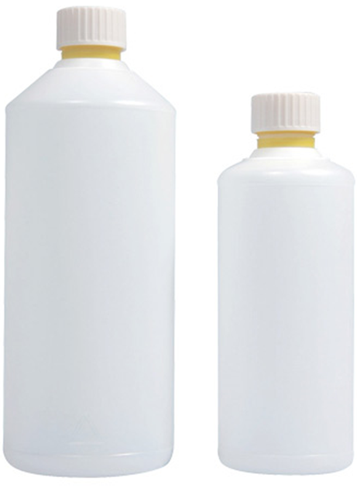
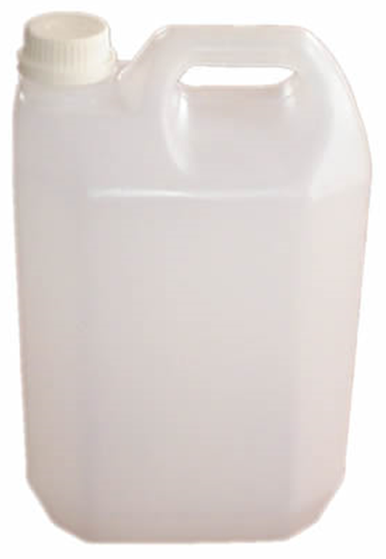
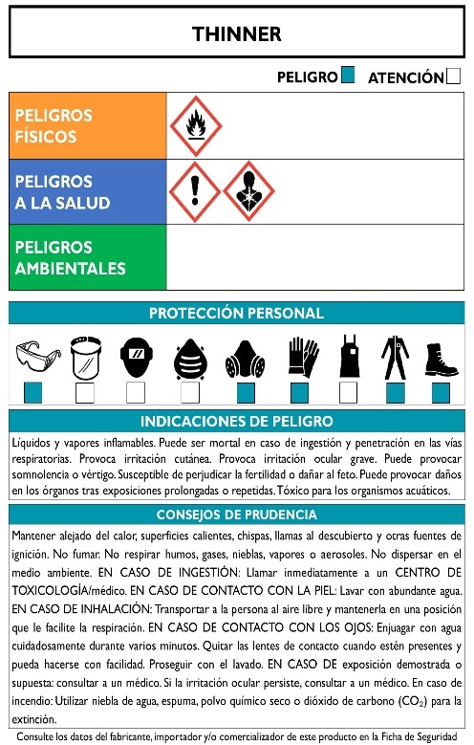
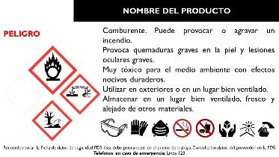
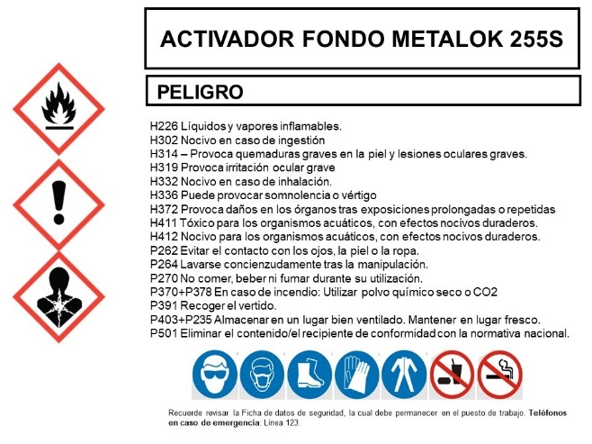

Oxidante plus

Slide 46
Matriz de compatibilidad
Es un diagrama que se compone de filas y columnas en las cuales se encuentran los símbolos del SGA.
Ha sido diseñada como guía para el almacenamiento de productos y resume gráficamente la recomendación de almacenar (igual con igual) y separar los que tengan rombos diferentes.

Slide 47
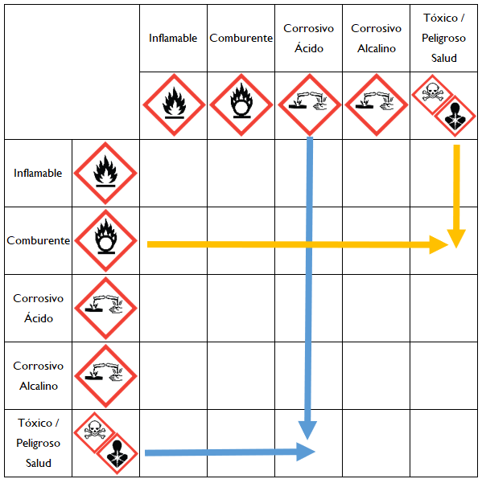

Slide 48
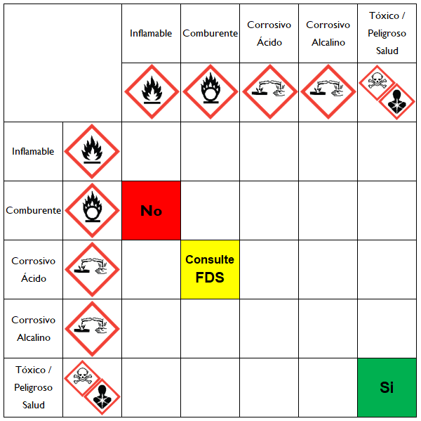

Slide 49
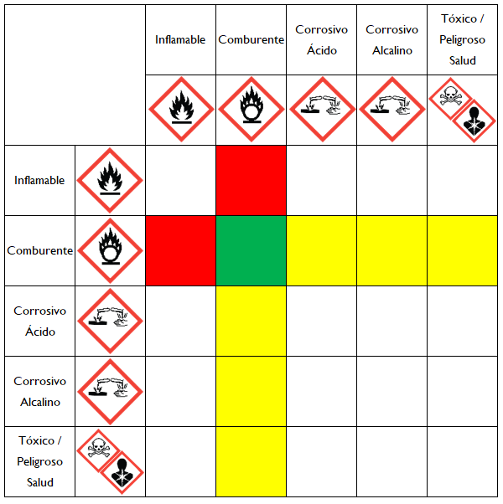
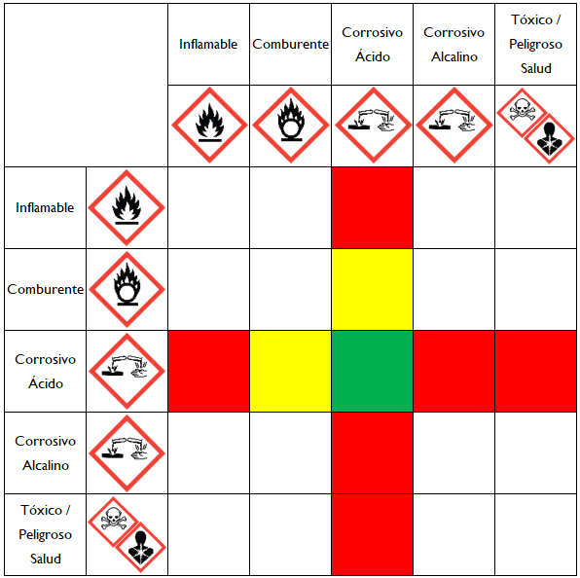

Slide 50
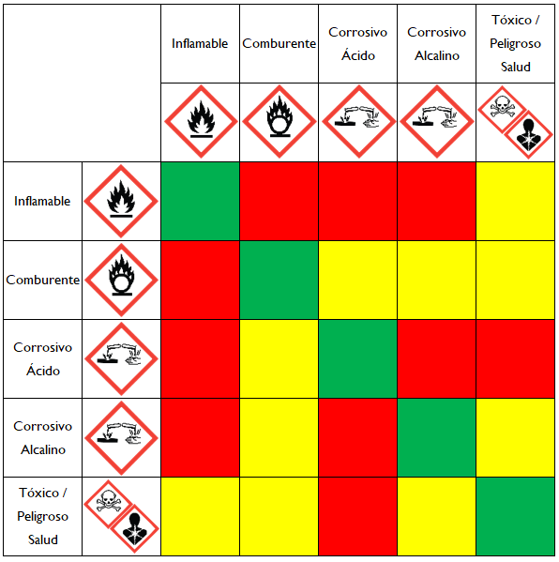
 | Debe almacenar estas categorías de productos por separado, son incompatibles: Almacene en estantes diferentes canecas de más de 55 galones o bultos de más de 50 kg. Almacene en secciones del estante diferentes cantidades inferiores a las mencionadas.
 | Consulte la Ficha de seguridad. Separe los productos por estado físico sólidos aparte de líquidos y aparte de gases. Revise la inflamabilidad y/o explosividad del producto Revise el pH de la sustancia, ácidos deben estar separados de alcalinos. Revise la sección 10 de Estabilidad y Reactividad de los productos.
 | Estas categorías de productos pueden almacenarse juntos.

Slide 51
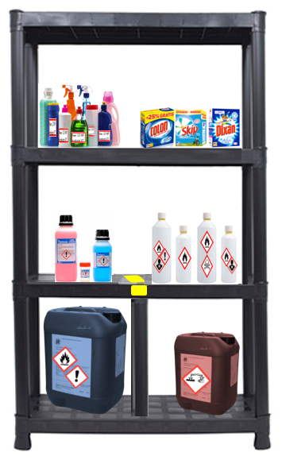
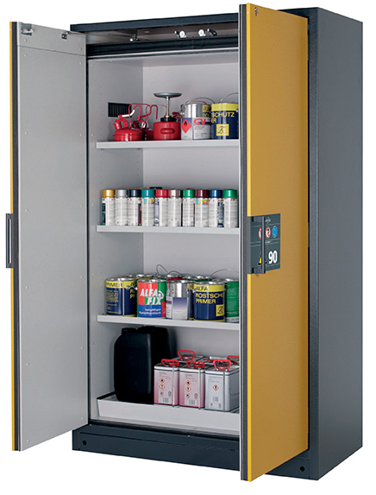





Líquidos
Sólidos

Slide 52
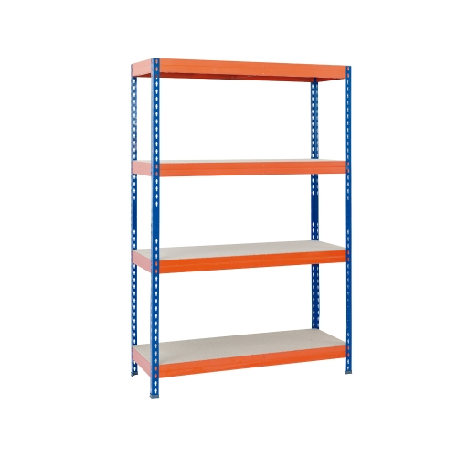





Ácido
No peligroso
No peligrosos
Alcalino

Slide 53
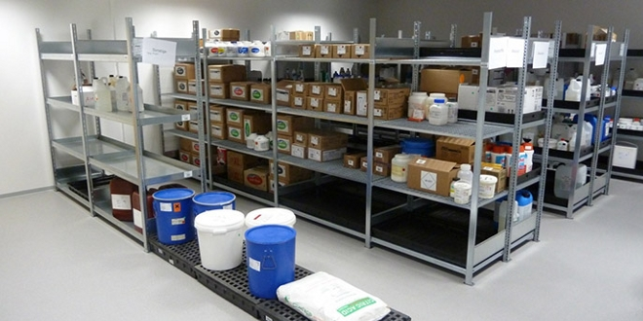
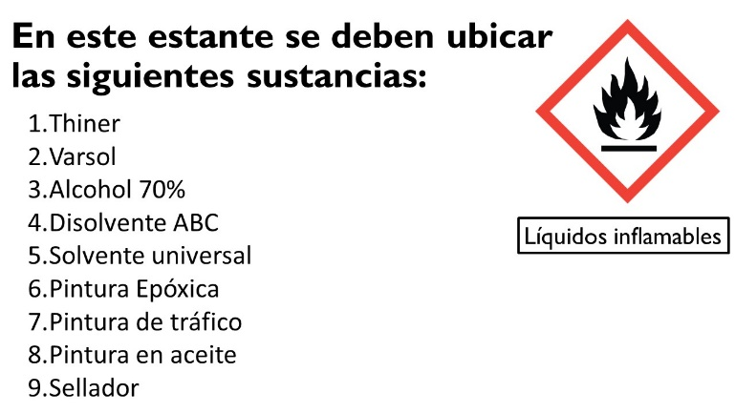
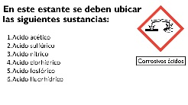
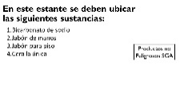

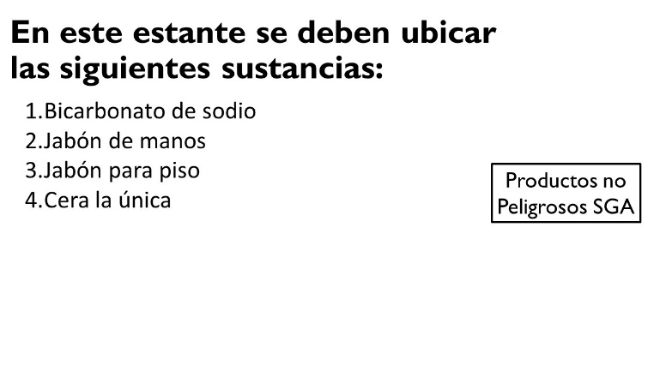
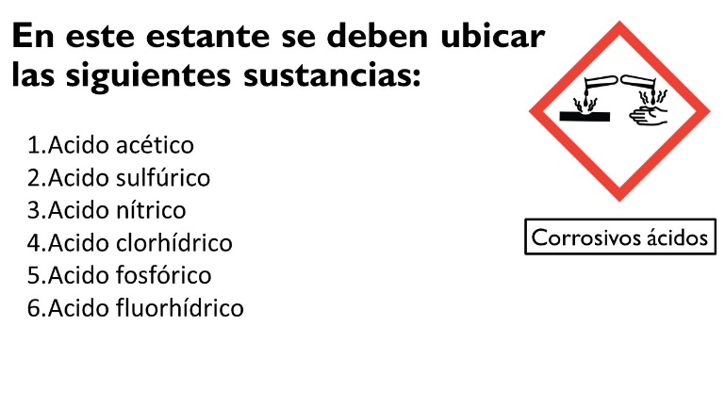

Slide 54
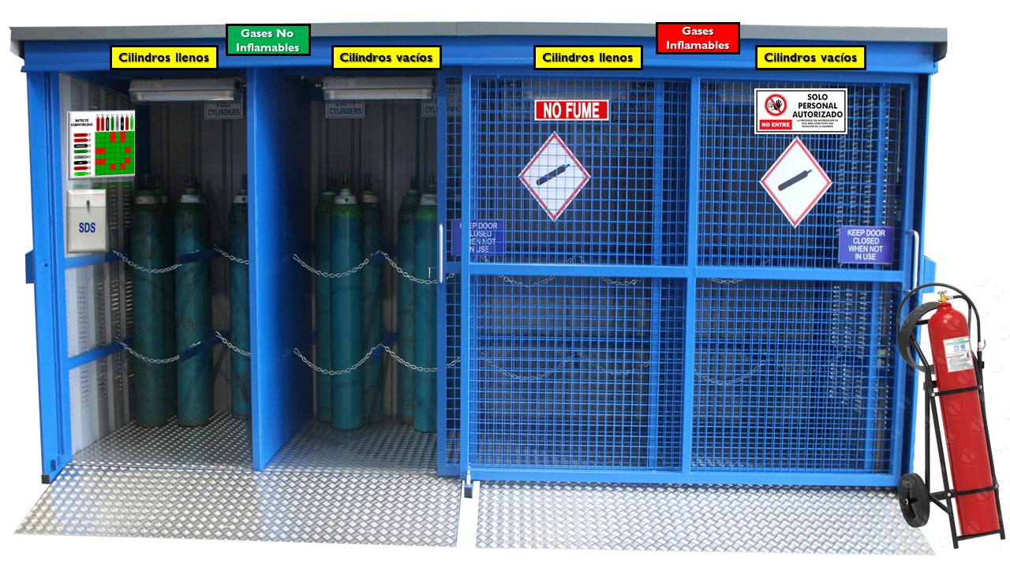
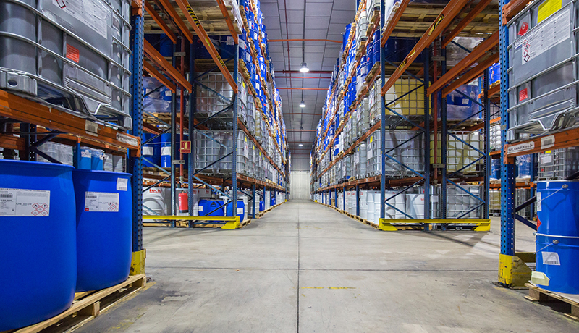
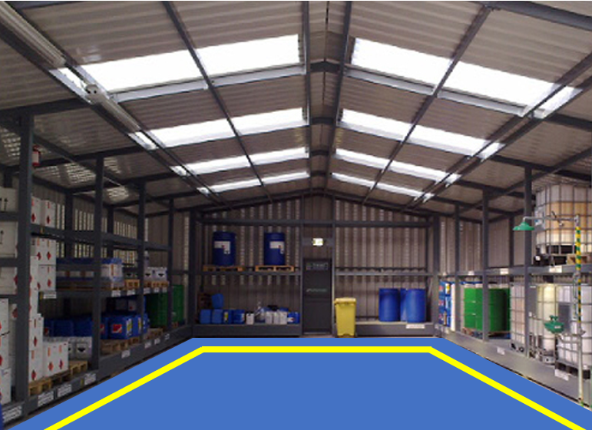
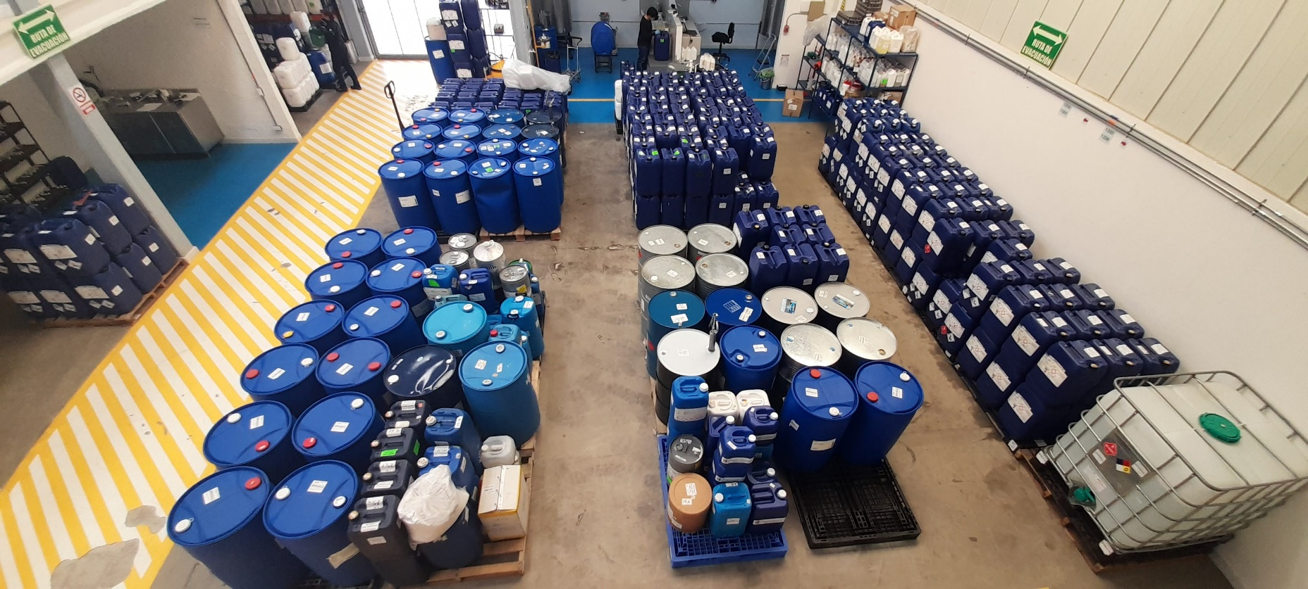

Slide 55
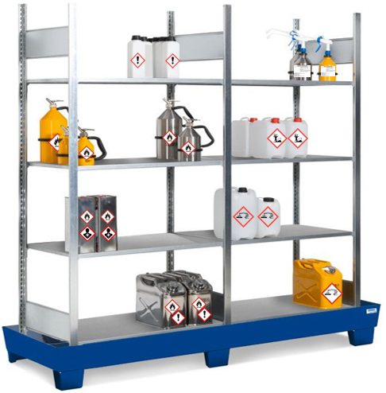
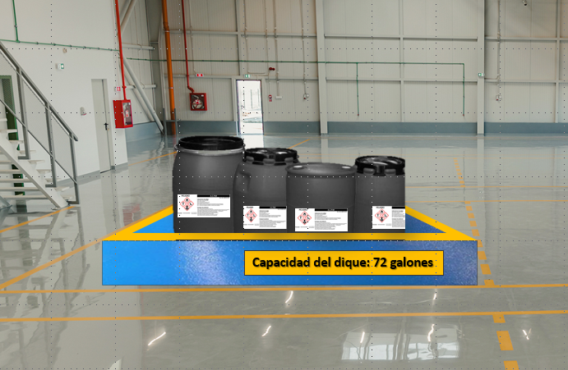

Slide 56
Seguimiento al aprendizaje adquirido
Les voy a presentar tres situaciones sobre almacenamiento de productos químicos, seleccionen por favor las respuestas correctas.
Ánimo, los invito a participar activamente.
Estaré atento a sus valiosos aportes.

Slide 57

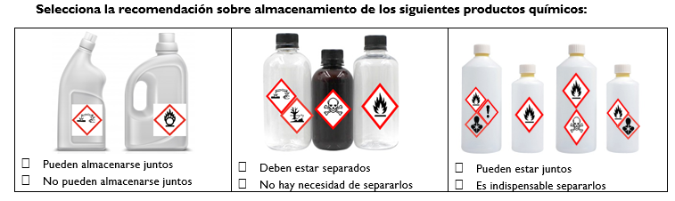
1
2
3

Slide 58




4. Fichas de seguridad.
Por último, repasemos las partes de la Ficha de Datos de Seguridad, también conocida como FDS y de que trata cada una.

Slide 59
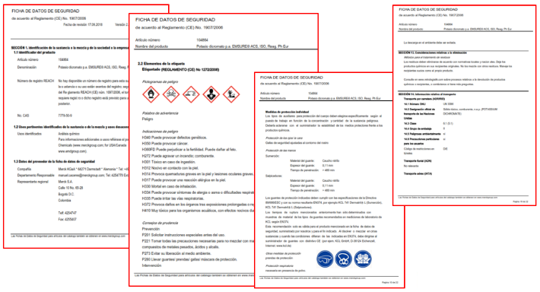
La FDS está compuesta de 16 secciones.

Slide 60
DESCRIPCIÓN GENERAL DEL PRODUCTO
1. Identificación del producto
2. Identificación del peligro o peligros
3. Composición/información sobre los componentes
MEDIDAS EN CASO DE EMERGENCIA
4. Primeros auxilios
5. Medidas de lucha contra incendios
6. Medidas que deben tomarse en caso de vertido accidental
RECOMENDACIONES PARA SU USO
7. Manipulación y almacenamiento
8. Controles de exposición/protección personal
9. Propiedades físicas y químicas
10. Estabilidad y reactividad
INFORMACIÓN COMPLEMENTARIA
11. Información toxicológica
12. Información ecotoxicológica
13. Información relativa a la eliminación de los productos
14. Información relativa al transporte
15. Información sobre la reglamentación
16. Otras informaciones
La información se presenta en 4 grupos temáticos

Slide 61
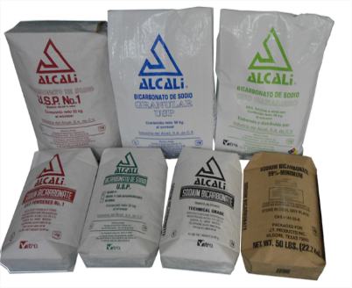

Sección1. Identificación del producto
Presenta el nombre del producto.
Identifica al fabricante, importador o comercializador.
Muestra teléfonos en caso de emergencia.
Si el producto es fabricado en Colombia, sería bueno contar con número telefónico en Colombia

Slide 62
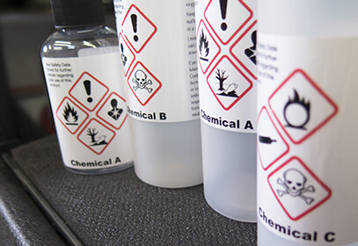
Sección 2. Identificación de peligros
Presenta la palabra de Advertencia (Peligro o Atención).
Describe las frases H y P.
Muestra los rombos del SGA.
Si la ficha de seguridad no está actualizada, en esta sección no encontrará los rombos SGA.

Slide 63
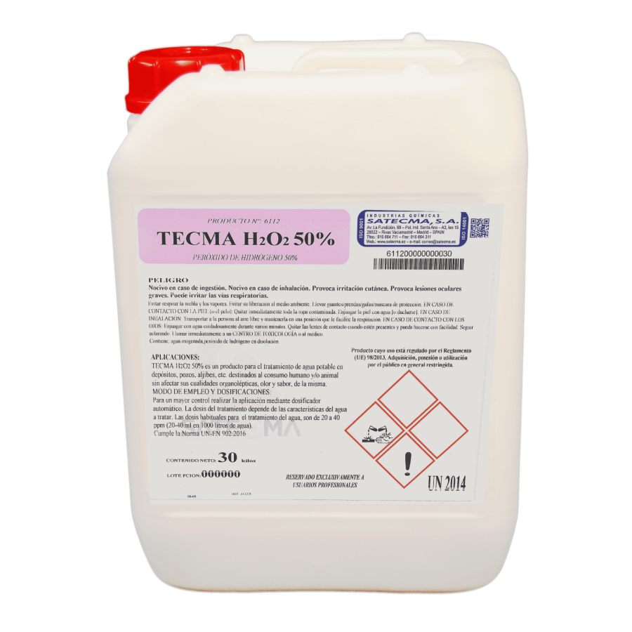
Sección 3. Información sobre los componentes
Enumera los componentes peligrosos del producto.
Puede incluir componentes importantes no peligrosos.
El fabricante no está obligado a contar su fórmula secreta.

Slide 64
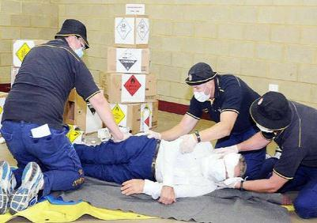




Sección 4. Primeros auxilios
Se muestra el procedimiento para
atender una emergencia por:
Inhalación.
Ingestión.
Contacto con la piel.
Contacto con los ojos.
Recuerde no bloquear los elementos de emergencia

Slide 65



Sección 5. Medidas contra incendios
Presenta las características del fuego que se puede generar al encenderse el producto.
Indica los agentes extintores necesarios para combatir el fuego.
Este extintor es el más recomendado para almacenamiento de productos químicos

Slide 66


Sección 6. Medidas en caso de vertido accidental
Muestra en su contenido los procedimientos necesarios para combatir un derrame y realizar la contención.
Recomienda el uso del kit para el control de derrames.
Organice su kit, según la cantidad de sustancias que almacene

Slide 67

Sección 7. Manipulación y almacenamiento
Presenta los métodos para el correcto almacenamiento y manipulación, dando consejos sobre luz, humedad, calor y temperatura a la que puede estar sometido el producto químico.
KIT
Conozca muy bien las sustancias que manipula

Slide 68



Sección 8. Controles de exposición y EPP
Proporciona orientación sobre los TLV y EPP necesarios para la manipulación del producto.
Tenga en cuenta la matriz de EPP de su empresa

Slide 69




Sección 9. Propiedades físicas y químicas
Muestra datos del producto como:
Color y olor.
Puntos térmicos.
Punto de Inflamación.
Densidad.
Solubilidad.
Viscosidad.
Acá encuentra el estado físico para clasificar las sustancias

Slide 70

Sección 10. Estabilidad y reactividad
Presenta con respecto al producto:
Estabilidad a diversas temperaturas.
Condiciones a evitar.
Productos de descomposición.
Y acá está la clave para la compatibilidad de los productos

Slide 71

Sección 11. Información toxicológica
Presenta los efectos en la salud.
Suministra los datos sobre vías de ingreso al cuerpo humano.
Aclara si el producto es cancerígeno o se acumula en alguna parte del cuerpo.
Los datos sobre posibles enfermedades se encuentran en esta sección.

Slide 72

Sección 12. Información ecotoxicológica
Proporciona información sobre los aspectos ambientales del material y/o sus componentes, como, si es biodegradable o daña la capa de ozono o es tóxico para organismos acuáticos.
Proteger el medio ambiente, también es nuestra responsabilidad

Slide 73



Sección 13. Información relativa a la eliminación
Proporciona información útil para determinar las medidas de disposición apropiadas para el material y/o sus recipientes.
Organice adecuadamente su centro de acopio de RESPEL

Slide 74

Sección 14. Información relativa al transporte
Proporciona información de los requisitos que deben cumplirse para el transporte de mercancías peligrosas por carretera.
Puede consultarse también el transporte aéreo y marítimo.
Para el conductor del vehículo esta sección es fundamental

Slide 75

Sección 15. Información sobre la reglamentación
Esta sección provee información sobre la legislación nacional y normas internacionales que se deben cumplir con respecto al producto.
Sería importante en esta sección describir la legislación Colombiana

Slide 76

Sección 16. Otras informaciones
La última sección proporciona un espacio para explicación sobre:
Abreviaturas utilizadas.
Declaración de responsabilidades.
Fecha de elaboración de la FDS.
Fecha de revisión de la FDS.
Cualquier información complementaria, es bienvenida en esta sección

Slide 77











Armonía
FDS

